Slide 1
시각화와 수학 함수 알아보기
Chapter 7

Slide 2
활성화 함수를 그래프로 그려 보기

Slide 3

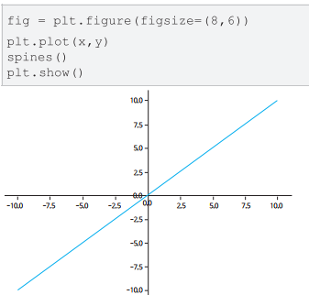
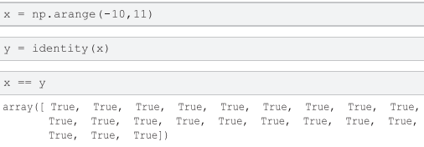
항등 함수
항등함수는 입력과 출력이 동일한 결과 즉 입력하는 값을 그대로 출력하는 값으로 처리하는 함수입니다.

Slide 4


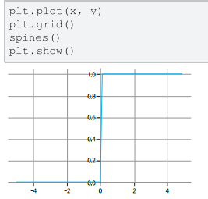
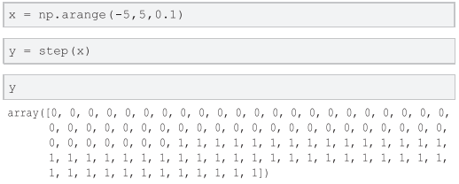
계단 함수
계단함수는 입력값의 결과가 0과 1로 표시합니다. 직선으로 표시가 되지 않는 함수라 비선형 함수입니다. 함수의 수식을 보면 입력값 x 가 0이하이면 출력값 y는 0이고, x가 0보다 크면 y는 1이 되는 함수입니다. 계단함수의 단점은 0과 1 사이의 값을 표시할 수 없습니다. 이 함수는 주로 퍼셉트론을 처리할 때 많이 사용됩니다.

Slide 5
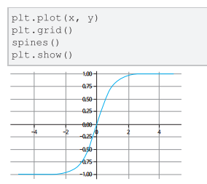


하이퍼볼릭 탄젠트 함수
시그모이드 함수처럼 자연상수 e를 제곱해서 분모는 합하고 분자는 빼는 구조입니다. 계산을 하면 -1과 1 사이의 값을 0을 중심으로 대칭형태로 값을 보여줍니다.

Slide 6



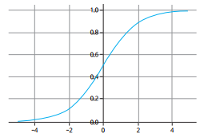
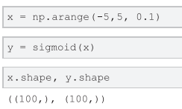
시그모이드 함수
시그모이드 함수는 자연상수를 지수로 사용해서 작은 값과 큰 값을 특정 범위 내의 값으로 처리합니다. 그래서 입력값이 어떤 값이 주어져도 출력값은 0과 1 사이로 반환합니다.

Slide 7

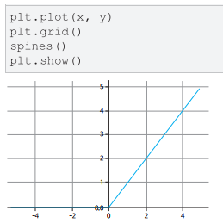


렐루 함수
출력값은 노드의 수가 n이라면 이 노드의 전체를 자연상수 e의 제곱의 합을 구하고 특정 노드는 자연상수 e의 제곱으로 구해서 나눈 값을 반환합니다. 이 함수의 값은 0보다 크고 1보다 작은 값을 반환합니다. 이 함수는 분류를 구하는 출력층에 주로 사용합니다.

Slide 8


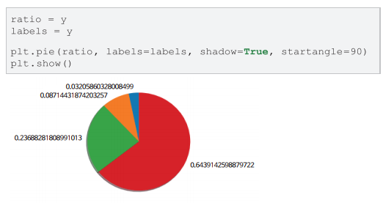
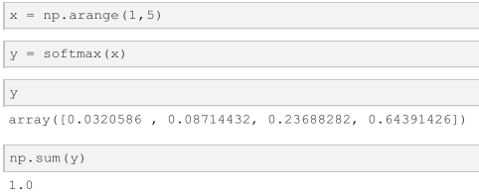
소프트맥스 함수
출력값은 노드의 수가 n이라면 이 노드의 전체를 자연상수 e의 제곱의 합을 구하고 특정 노드는 자연상수 e의 제곱으로 구해서 나눈 값을 반환합니다. 이 함수의 값은 0보다 크고 1보다 작은 값을 반환합니다. 이 함수는 분류를 구하는 출력층에 주로 사용합니다.

